Slide 1

LINE Bot編 スプレットシート入力編
データ利活用のすそのを広げる裾野方式 ワークショップ ver 1.0

Slide 2
これからの流れ
スプレットシートのデータをDialogFlowにする流れは 下記の通りです。これからステップに分けて説明します。
１. Q&Aファイルの 整備
2. Csvファイルに 出力する
3. Importファイルの作成
4. DialogFlowに Importする
5. 動くように なるよ！

Slide 3
1. スプレットシートの入力
複数人数で行う場合
「DialogFlow用Intents雛形.xlsx」を利用してGoogle Driveに スプレットシートを設置して共同で作業をしましょう。
一人で入力する場合
DialogFlow用Intents雛形.xlsxを任意の名前に変更しデータを 入力しましょう。

Slide 4
2. Csvファイルの作成
スプレットシートやエクセルをUnicodeのcsvで出力します。
この際、QやAが空白のものや、不要な列があれば削除しましょう。

Slide 5
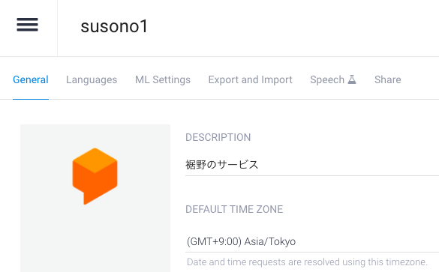
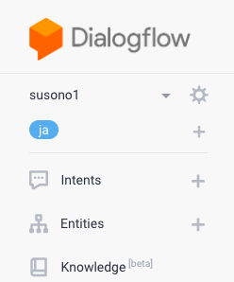
3. Importファイルの作成
まずは、空のDialogFlowのファイルを作成します。
DialogFlowを起動して、Export and Importまで進みます
②
①

Slide 6
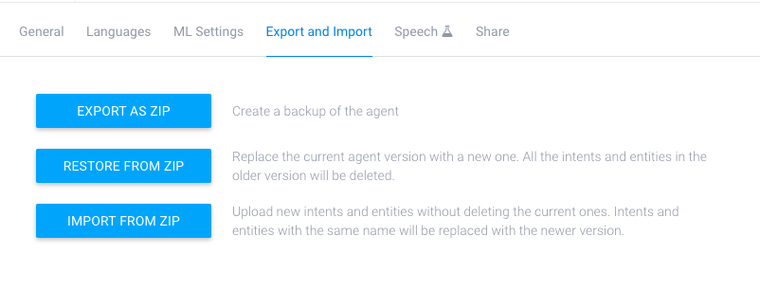
3. Importファイルの作成
EXPORT AS ZIPを押してファイルをダウンロードする。
任意のフォルダで解答してください（仮にdataフォルダとします）。

Slide 7
3. Importファイルの作成
Csvのファイルと同じフォルダに「conv_csv_json.py」を コピーしてください。（ちなみに、Pythonのバージョンは Macの2.7でしか試していないので、他のでも動くようにしていただければ幸い）
Csvのファイルと同一のフォルダに「intents」というフォルダを作成してください。
次に、ターミナルで、Csvのフォルダに移動して 「python conv_csv_json.py CSVファイル名」を打ちます。
そうすると、intentsの中に必要なデータが出力されます。

Slide 8
3. Importファイルの作成
出来上がったintentsのフォルダの中身を、「dataフォルダ」の中のintentsにコピーします。
dataフォルダ全体をZipファイルで圧縮します。このファイルが、DialogFlowにRESTOREするデータです。

Slide 9
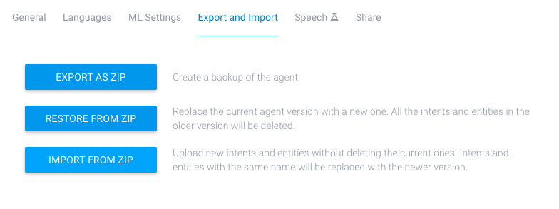
4. DialogFlowにimportする
先ほどのEXPORTと同じようにRESTOREを選択します。
RESTOREは、データを全てすり替えることです。
今後、追加分を作った時は、IMPORTから追加することができます。

Slide 10
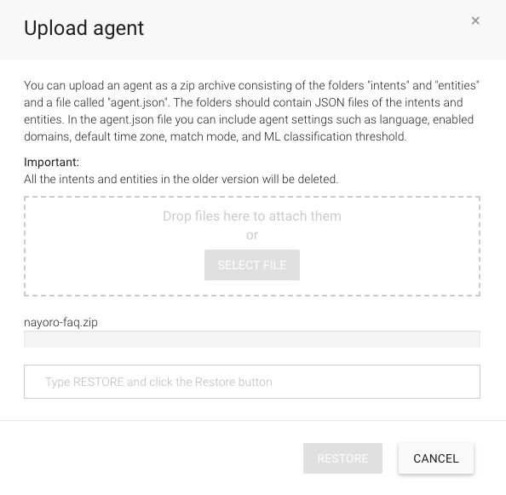
4. DialogFlowにimportする
さあ、ファイルを登録しよう 下記の入力をしてください。
Zipファイルを ドラクアンド ドロップする
RESTOREと 入力する

Slide 11
5. 動くようになるよ
LINEで動くようになっていれば、大成功です！

